Slide 1
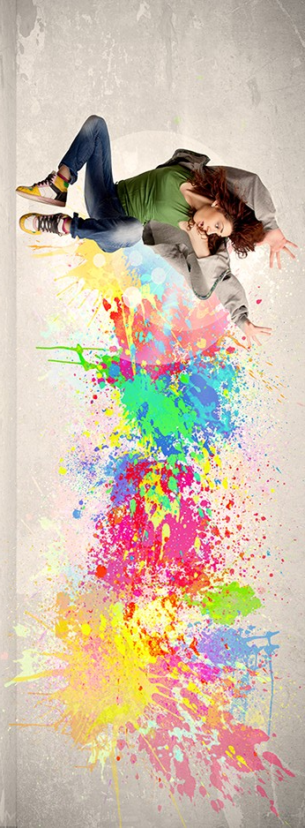
Clases de Educación Artística
7° año Básico
Prof. Claudia Coñuecar

Slide 2
Elementos del Arte
Son un grupo de aspectos que componen una obra de arte
Los artistas trabajan dos o más formas de los elementos artísticos
Estos elementos están presentes en la vida cotidiana

Slide 3
Elementos del Arte:
Líneas
Puntos
Textura
Forma
Color
Espacio

Slide 4
Color
El color es el elemento más expresivo del arte y es visto mediante la luz reflejada en una superficie.
El color es utilizado para crear la ilusión de profundidad, mientras los colores rojos parecen acercarse, los azules parecen retroceder en la distancia.

Slide 5
Colores Primarios
Colores que no se obtienen de la mezcla entre colores.
Los colores primarios son: rojo, azul y amarillo.

Slide 6
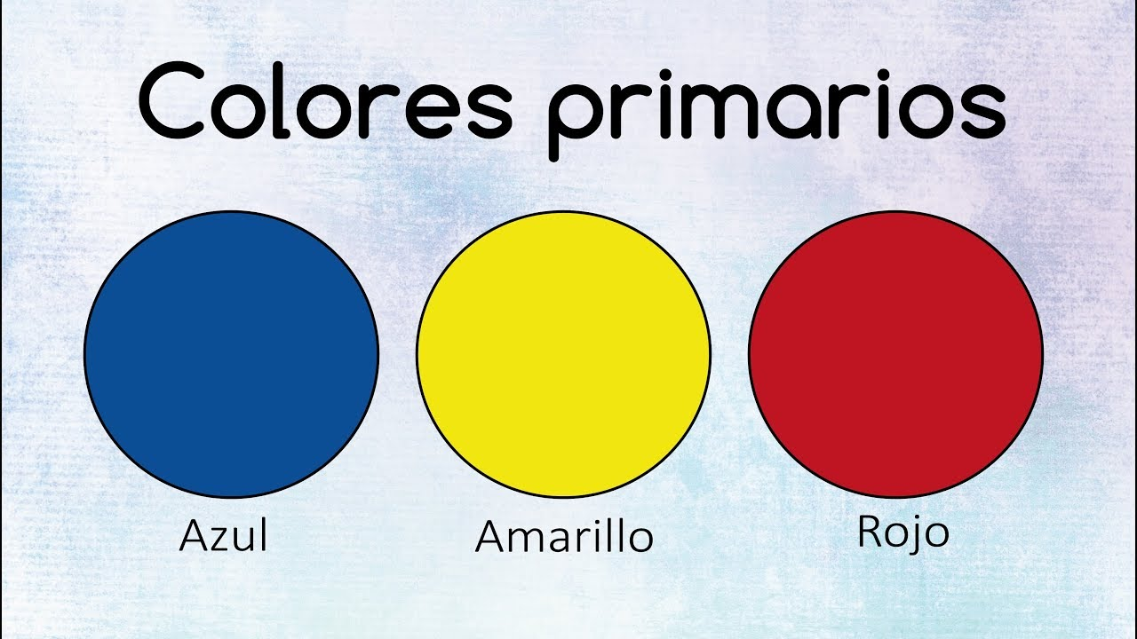

Slide 7
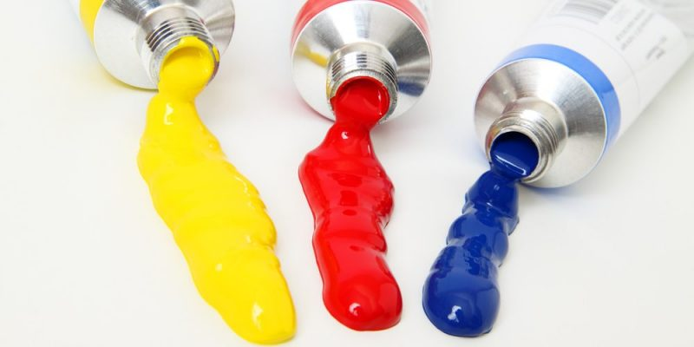
Video Colores primarios
https://youtu.be/ujgxDNBqLqo

Slide 8
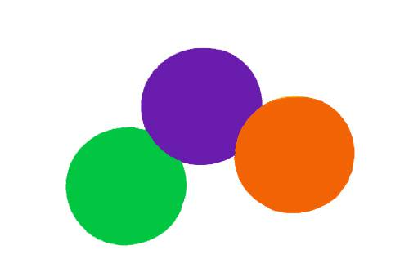
Colores Secundarios
Colores que se obtienen de la mezcla a partes iguales de dos colores primarios.
Naranja, verde y morado.

Slide 9
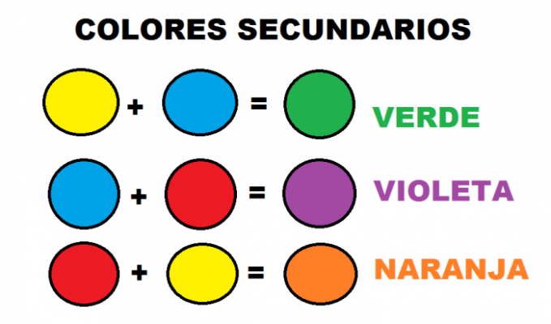

Slide 10
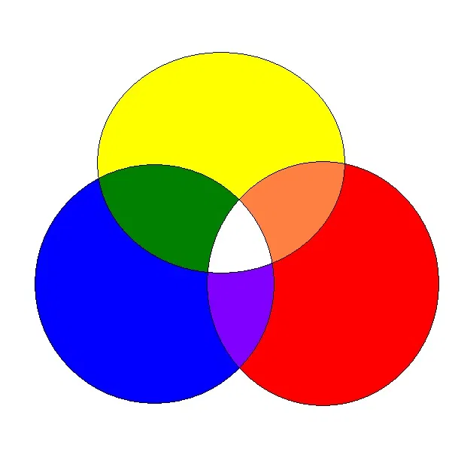
Actividad de trabajo
Realizar un dibujo eligiendo colores primarios o colores secundarios. (1 opción)

Slide 12
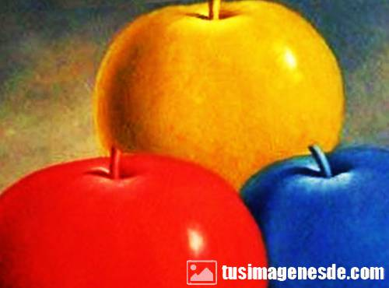
Ejemplo colores primarios:

Slide 13
Ejemplo colores secundarios

Slide 14
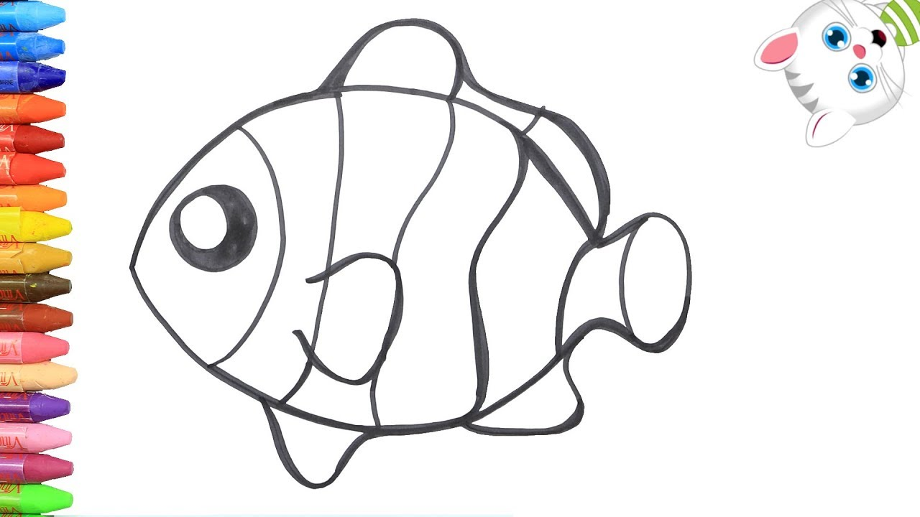
Si necesitas una plantilla de dibujo:

Slide 16
Información
cconuecar@emmanuel.cl
WhatsApp: +569 78961502
Plazo de Entrega: Lunes 30 Noviembre
Indicar Nombre y Curso, aún si es foto
Buzón de Tareas de página del colegio

